Slide 1

Projet de fin études
ECJ

Slide 2
Contenu
Introduction
Présentation de l’application console
Démonstration de l’application Web
Création d’un évènement au complet
Conclusion

Slide 3
Introduction
Notre Mandat
Contexte du projet
Objectifs du projet

Slide 4
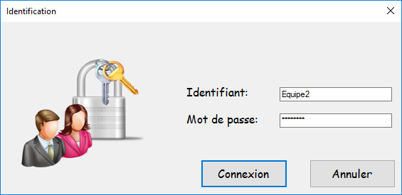
Application console

Slide 5
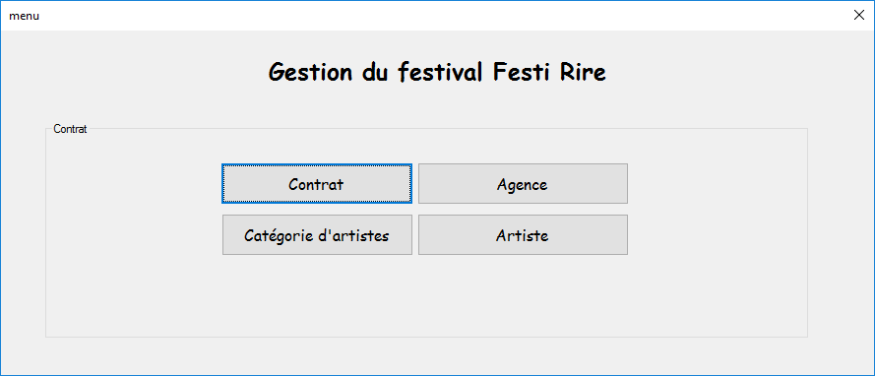
Menu

Slide 6
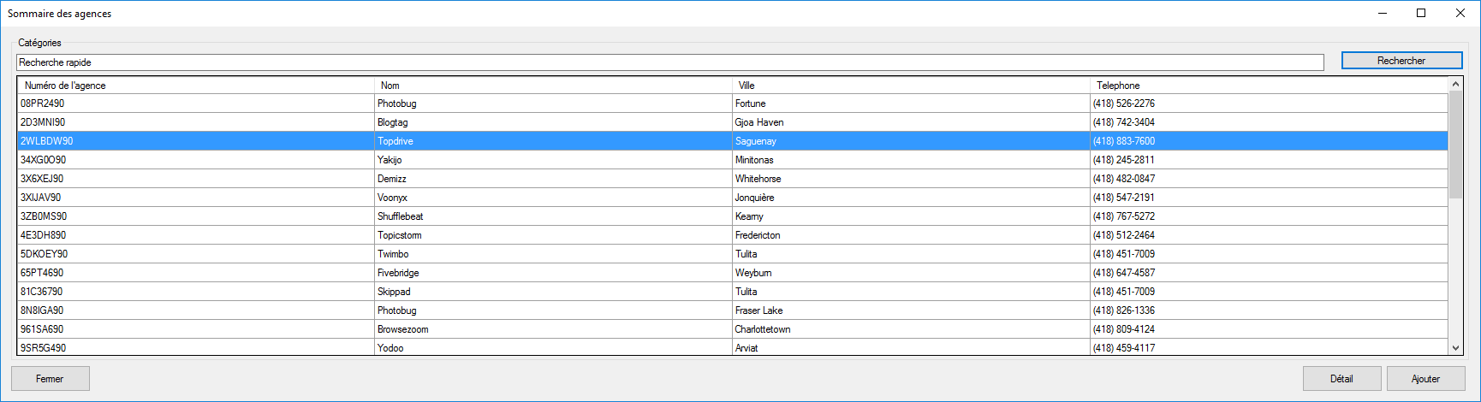
Agences de publicité(Sommaire)

Slide 7
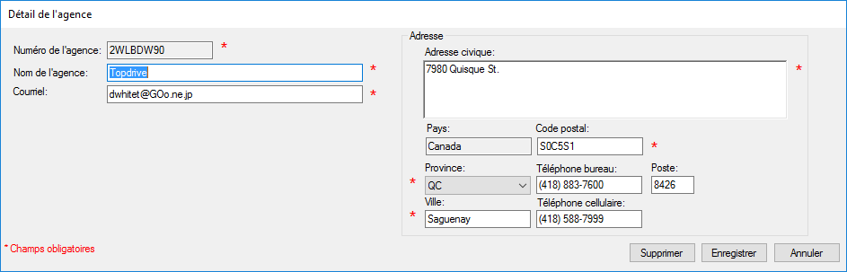
Agences de publicité(Détail)

Slide 8
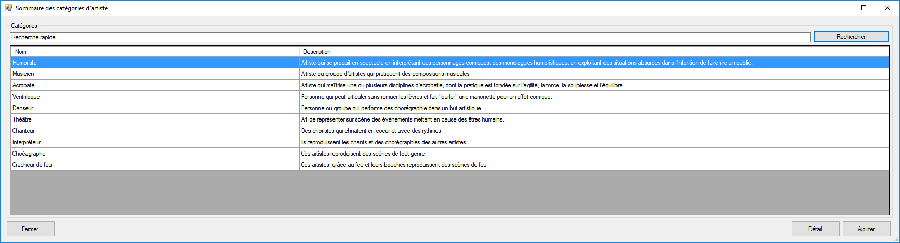
Gestion des catégorie d’artiste(Sommaire)

Slide 9
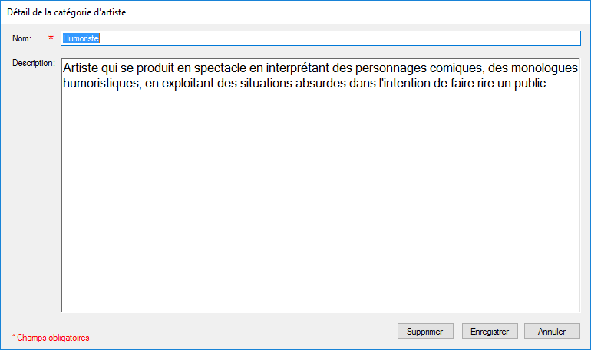
Gestion des catégorie d’artiste(Détail)

Slide 10
Gestion des artistes(Sommaire)

Slide 11
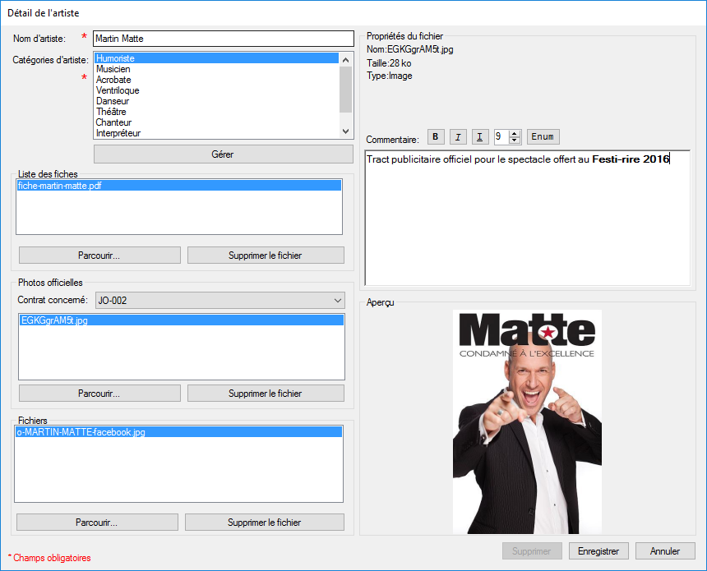
Gestion des artistes(Détail)

Slide 12
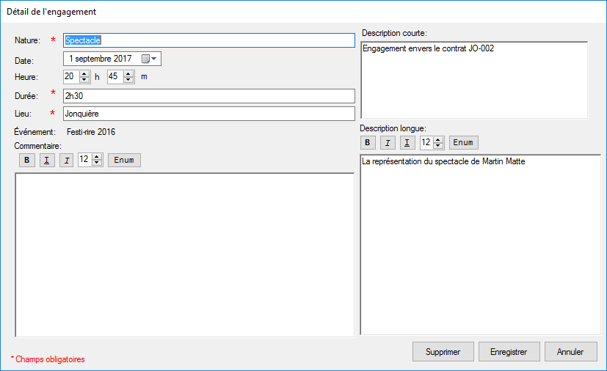
Gestion des engagements

Slide 13
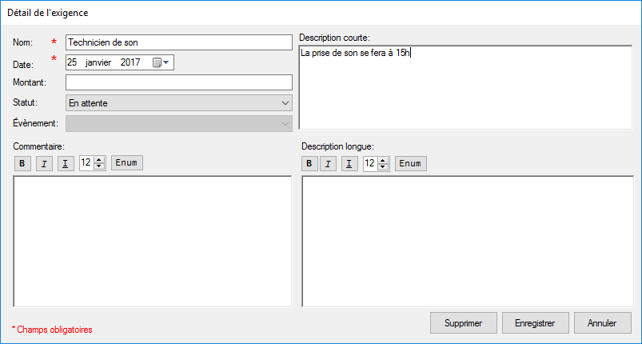
Gestion des exigences

Slide 14
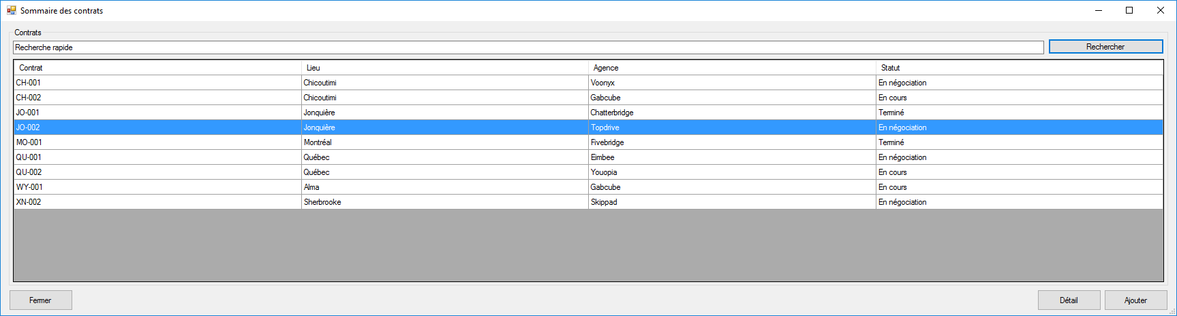
Gestion des contrats(Sommaire)

Slide 15
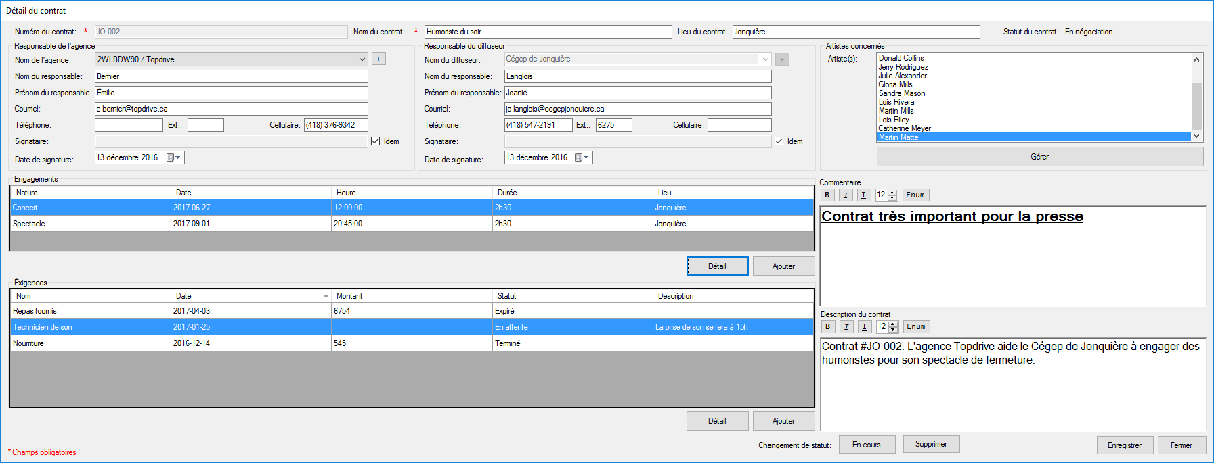
Gestion des contrats(Détail)

Slide 16
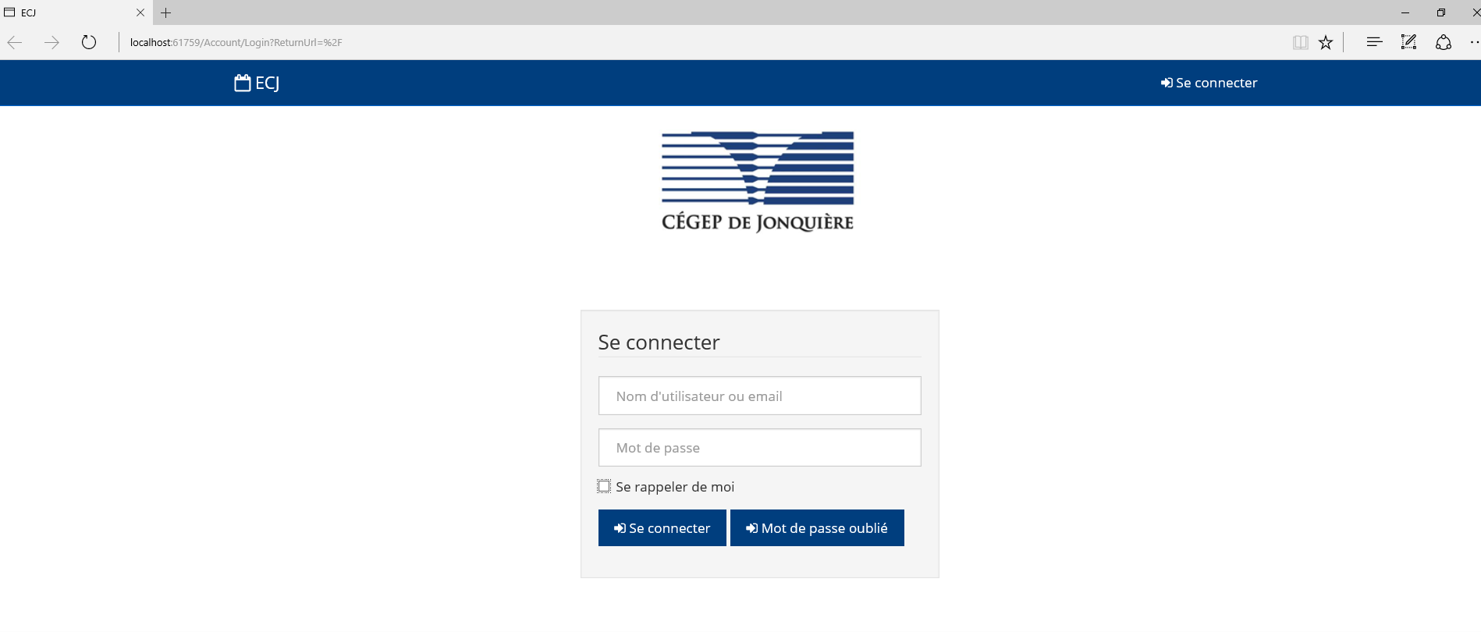
Démonstration de l’application Web

Slide 17

Création d’un évènement au complet

Slide 18
Conclusion
Bons coups de l’équipe
Erreurs de l’équipe
Bon coups individuels
Erreurs individuels
Recommandations et suggestions

